Slide 1
Влияние аналитиков на развитие компании
Как аналитики изменяли проектное управление и влияли на процессный подход

Slide 2



О чем доклад
Как решали
Проблемы
Результаты
Notes:
О чем будет рассказ. Крупная логистическая компания очень хочет развиваться. Ежегодно делается до 80 проектов (это только те, что проходили по официальным процедурам). Бюджет на развитие составляет 10% выручки. Но:
Около 10% проектов заканчиваются ничем (закрытием).
Около 20% проектов заканчиваются потому что вышел срок. Делается вид, что успешно и доделки переносятся в оперативную деятельность.
Из оставшихся 70% часть проектов – результаты проекта не приносят ожидаемой выгоды, затраты и сроки проекта превышаются.

Slide 3

О чем доклад
Новые проблемы

Slide 4
Какие были проблемы

Slide 5




Нормальный проект
Предложить
Потребности
Выявить
«Роль» Аналитик

Slide 6

Проблема 1. Как работали аналитики
Выдать как
Потребности
Записать
Аналитик
Notes:
Результатом работы аналитика является формальный пересказ «требований» и ожиданий заказчика

Slide 7





Проблема 2. Описание AS IS
Документация…

Slide 8

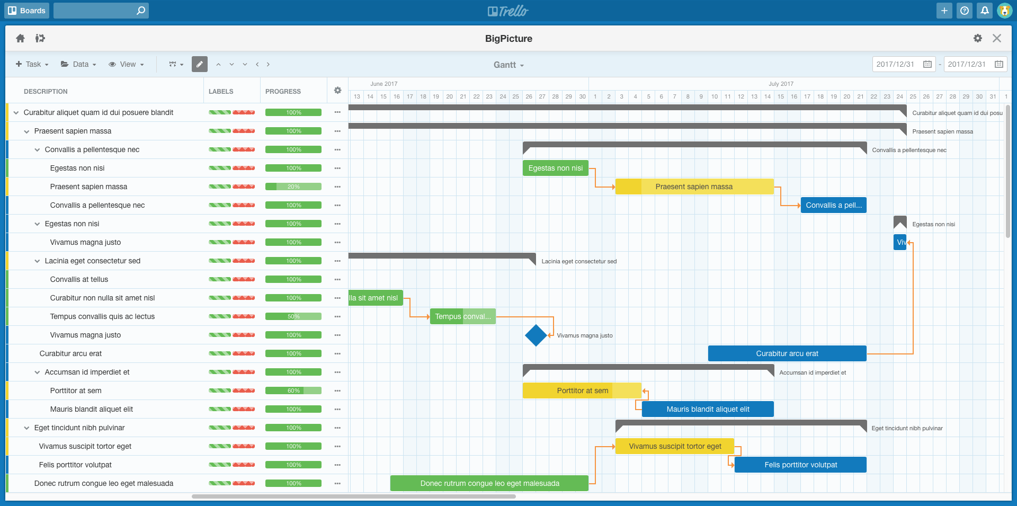

Проблема 3. Описание TO BE
Цели проекта:
Автоматизировать!..
Оптимизировать!..
Повышать эффективность!..
Новая платформа!..

Slide 9




Проблема 4. Отношение к анализу
Задачи
«требования»
Документ по шаблону
«Proxy» Аналитик
Сделай еще вот это

Slide 10


Изменение анализа в проектах
Цели
Решение
Потребности

Slide 11





Изменение мышления аналитика
Бизнес-результат
Бизнес-ценность
Не впадать в «ступор»
Предметность

Slide 12





Изменение коммуникаций аналитика
Задавать вопросы
Быть в теме
«Истина где-то рядом!»
Показать и рассказать

Slide 13




Какие были ограничения
Время на работу аналитиков такое же или меньше
Результаты работы аналитиков понятны и легко воспринимаемы
Результаты проектов достижимы и реализуемы

Slide 14
Как проводили изменение
1
Обучение аналитиков и разъяснение подхода для заинтересованных сторон
2
Создание базовых моделей и базы знаний для работы в проектах
3
Изменение структуры команды и регламентация работы аналитиков

Slide 15

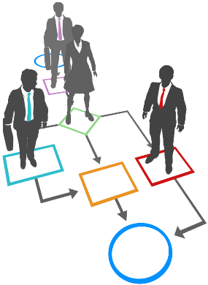




Чему обучали аналитиков
Базовые понятия и методологии
Применяемые техники и нотации
Инструменты и приложения

Slide 16
Создание Базовых моделей для работы в проектах

Slide 17
Модели предметных областей
Маркетинг и продажи
Продукт и предложение
Клиент
Производство
Функции
Поставщик
Персонал
Финансы
ИТ…
Продукты
Транспортная экспедиция
Страхование
Перевозка грузов
Ресурсы
Карты и дороги
Транспортные средства
Склады
Notes:
Уточнить назначение МПО – создание единой терминологии, использование в проектах
Источники проговорить словами.

Slide 18




Модели бизнес-процессов
Реестр бизнес-процессов
Сквозные цепочки
Контекстные диаграммы
Extended!!!
Потоки операций
Notes:
Реестр процессов – альтернатива организационной структуре.
Сквозные цепочки – полнота, целостность и непротиворечивость изменений.

Slide 19
Модель вариантов использования
Объект
Добавить, Просмотреть, Редактировать, Удалить
Экспортировать, Отправить на печать, Распечатать
Изменить статус
+Атрибут +Статус
Объект
Объект
Просмотреть список, Найти, Сравнить
Экспортировать, Отправить на печать, Распечатать
Просмотреть, Экспортировать отчет
Объект
+Атрибут +Статус
+Атрибут +Статус
+Атрибут +Статус
Объект
Объект
Добавить связь
Удалить связь
+Атрибут +Статус
0
1..*
+Атрибут +Статус
Notes:
UC для постановки задач на автоматизацию

Slide 20


Разработка и публикация моделей

Slide 21
Создание базы знаний по работе в проектах

Slide 22




Разделение «Целей проекта»
Бизнес-выгоды для компании
Цели проекта
Результаты проекта

Slide 23






Как написать бизнес-выгоды
Направление изменения
Макропоказатель компании

Slide 24


Как написать результаты проекта
Что меняется?
Как меняется?
Новый или улучшенный
Границы изменения

Slide 25




Какие бывают результаты проекта

Slide 26
Выявление заинтересованных сторон
Внешние заинтересованные стороны
Регулятор (внешний)
Заказчик / Покупатель
Поставщик
Спонсор
Регулятор (внешний)
Организация или предприятие
Подразделения, чьи интересы затрагиваются
Конечный пользователь
Операционная поддержка
Поставщики решения
Аналитик
Руководитель проекта
Эксперты
Тестировщик
Notes:
Было: РП на установочном совещании спрашивал: «Кто будет заинтересованными сторонами?»
Стало: сквозные цепочки процессов, методические рекомендации по выявлению ЗС.

Slide 27
Описание требований к решению
Функциональные требования
Нефункциональные требования
Результативность
Организационный уровень
Эффективность
Удовлетворенность потребителя
Качество
Usecase
Надежность
Практичность
Уровень ИТ-систем
Эффективность
Usecase
Сопровождаемость
Переносимость

Slide 28



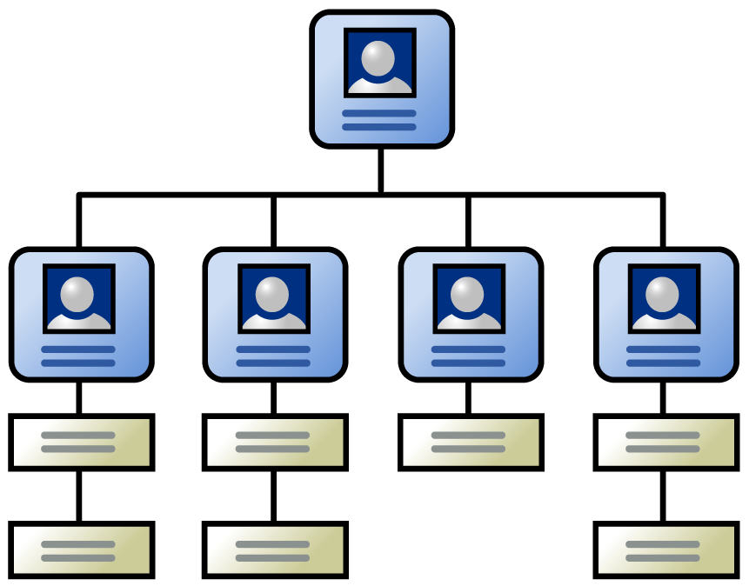

Описание переходных требований
Notes:
До бизнес-аналитиков из всех переходных требований управляли только закупками.

Slide 29
Изменение структуры команды и регламентация работы аналитиков

Slide 30


Команда аналитиков в проекте
Инициация
Планирование
Реализация
Срок и качество
Наполнение
Границы проекта
Notes:
Ведущий аналитик проекта и аналитик проекта

Slide 31




Обязательное требование
Бизнес-требования
Трассировка требований
Требования ЗС
Требования к решению

Slide 32
Регламентация управления проектами
Проект
Результат
Работы
Функциональные требования
Реализовать функциональные требования
Нефункциональные требования
Реализовать нефункциональные требования
Реализовать переходные требования
Реализовать требования к работам проекта
Notes:
Для формализации взаимодействия РП и БА был разработан регламент управления содержанием, в основу которого легли опробованные на практике процедуры
Аналитик – управление содержанием результатов проекта.
РП – управление содержанием работ проекта.

Slide 33
Ключевые Результаты

Slide 34





Аналитики разделились
Notes:
По результатам обучения и участия в одном-двух проектах

Slide 35

Договариваться стало легче
Мне тут надо
Что-то дорого
Вы не учли
Спасибо, внесено!
Зачем?
Смотри результат!

Slide 36

Сократились затраты на проекты
Описание и формализация идеи: 2 – 4 недели
Проектирование и планирование: 4 – 8 недель
Очные встречи с ЗС: 4 + 4 часа (сбор требований и согласование решений)
«Бесконечных» проектов стало меньше
Финансисты начали считать ТЭО
Notes:
За стадией инициации никто не следил. Аналитики в ней не участвовали.
Планирование. Было от 4 до 8 месяцев.
Проектов, в которых что-то не учли и забыли стало меньше. Проекты, в которых управляли требованиями превышение сроков и бюджета в пределах допустимых рисков.

Slide 37
Новые проблемы

Slide 38


Работать с требованиями сложно
Требование = результат + ценность
Хочу задачи
Пилите что-нибудь!
Бюрократы!

Slide 39


Что знают эксперты?
Умею нажимать кнопки в 1С!
Ну, огонь!..
Круто рисую в PowerPoint!

Slide 40



Поиск инструмента
Notes:
Инструмента, позволяющего полноценно применять необходимые нотации, моделировать и создавать визуальные схемы, удобно и понятно публиковать не нашлось.

Slide 41
Благодарю за внимание!
Контакты
E-mail DmitrySoboleff@gmail.com
Телефон 7 (921) 988 5794
Skype dmitrysobolevspb

